Slide 1
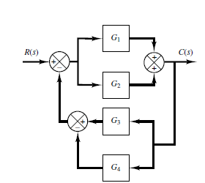
Aşağıdaki blok diyagramı indirgeyerek giriş ve çıkış arasındaki transfer fonksiyonunu elde ediniz.

Slide 2
Çözüm

Slide 3
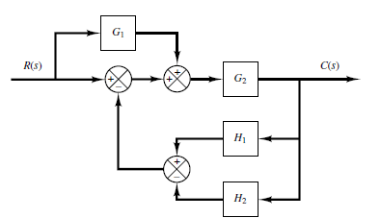
Aşağıdaki blok diyagramı indirgeyerek giriş ve çıkış arasındaki transfer fonksiyonunu elde ediniz.

Slide 4
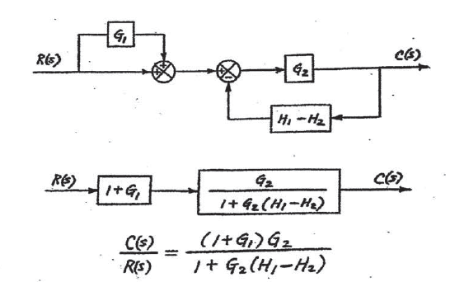
Çözüm

Slide 5
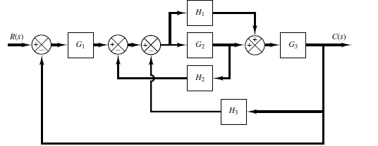
Aşağıdaki blok diyagramı indirgeyerek giriş ve çıkış arasındaki transfer fonksiyonunu elde ediniz.

Slide 6
Çözüm

Slide 7
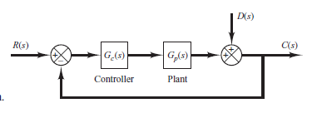
Aşağıdaki blok diyagramı indirgeyerek
a.) giriş ve çıkış arasındaki transfer fonksiyonunu elde ediniz
b.) bozucu giriş ile çıkış arasındaki transfer fonksiyonunu elde ediniz
c.) her iki girişin etkisi altındaki çıkışın transfer fonksiyonunu elde ediniz.

Slide 8
Çözüm

